Slide 2




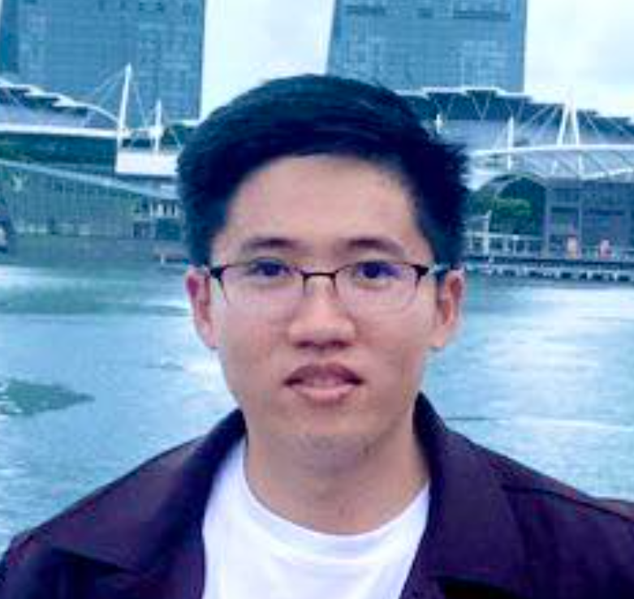
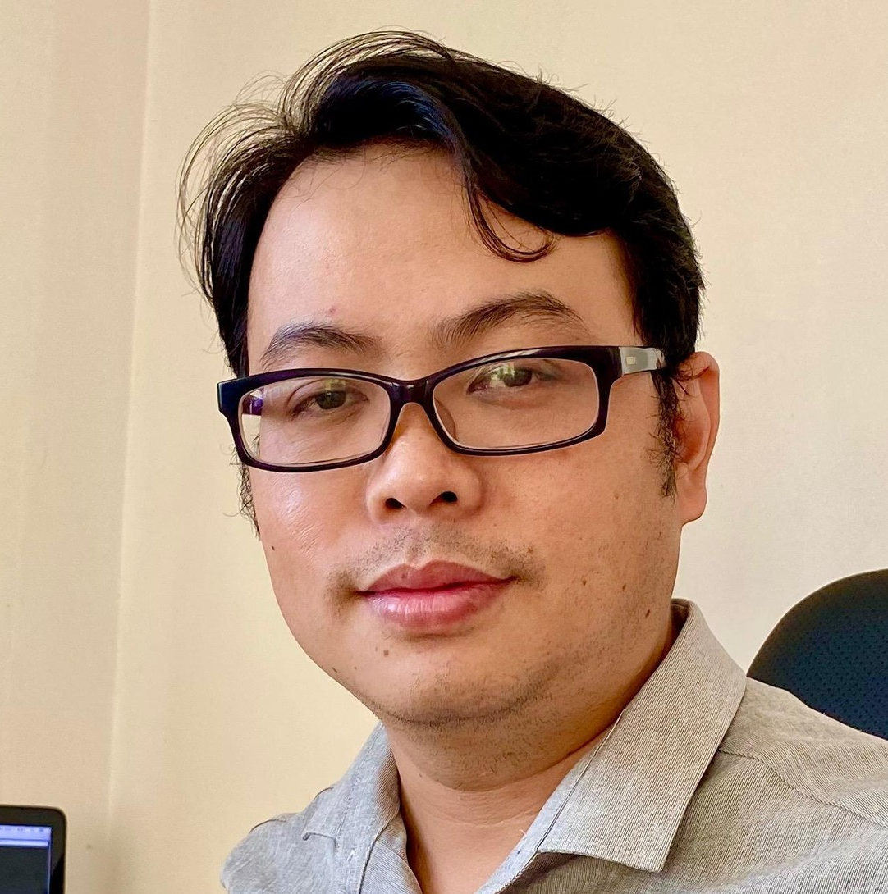
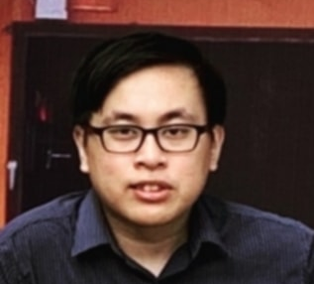
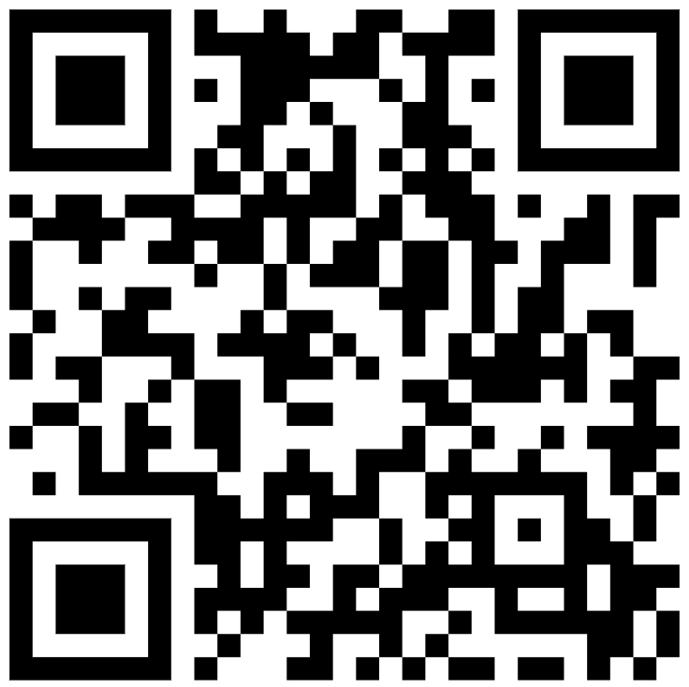



TRƯỜNG ĐẠI HỌC CÔNG NGHỆ THÔNG TIN
KHOA CÔNG NGHỆ PHẦN MỀM
Toàn diện – Sáng tạo – Phụng sự
SEMINAR
CÔNG NGHỆ CHIẾN LƯỢC
VI MẠCH $×$ QUANTUM
Diễn giả
TS. Phạm Hoài Luân
UIT, VNUHCM
TS. Trần Nguyên Lân
US, VNUHCM
TS. Vũ Tuấn Hải
UIT, VNUHCM
Đăng ký tại
Ngày: 19/12/2025
Thời gian: 9:30 – 12:00
Địa điểm: Hội trường E.12, UIT
Diễn giả đến từ

Slide 3

TRƯỜNG ĐẠI HỌC CÔNG NGHỆ THÔNG TIN
KHOA CÔNG NGHỆ PHẦN MỀM
Toàn diện – Sáng tạo – Phụng sự
SEMINAR
CÔNG NGHỆ CHIẾN LƯỢC
VI MẠCH $×$ QUANTUM
Quà tặng (10 figure fullbox cho 10 SV may mắn đăng ký)
Đăng ký tại
Ngày: 19/12/2025
Thời gian: 9:30 – 12:00
Địa điểm: Hội trường E.12, UIT
Diễn giả đến từ

Slide 4
TRƯỜNG ĐẠI HỌC CÔNG NGHỆ THÔNG TIN
KHOA CÔNG NGHỆ PHẦN MỀM
Toàn diện – Sáng tạo – Phụng sự
SEMINAR
CÔNG NGHỆ CHIẾN LƯỢC
VI MẠCH $×$ QUANTUM
CÒN 1 NGÀY
ĐĂNG KÝ
Đăng ký tại
Ngày: 19/12/2025
Thời gian: 9:30 – 12:00
Địa điểm: Hội trường E.12, UIT
Diễn giả đến từ

Slide 5
TRƯỜNG ĐẠI HỌC CÔNG NGHỆ THÔNG TIN
KHOA CÔNG NGHỆ PHẦN MỀM
Toàn diện – Sáng tạo – Phụng sự
SEMINAR
CÔNG NGHỆ CHIẾN LƯỢC
VI MẠCH $×$ QUANTUM
12 HOURS LEFT
Đăng ký tại
Ngày: 19/12/2025
Thời gian: 9:30 – 12:00
Địa điểm: Hội trường E.12, UIT
Diễn giả đến từ

Slide 6
DANH SÁCH GIVEAWAY TẠI SEMINAR 19/12/2025
1.
2.
3.
4.
5.
6.
7.
8.
9.
10

Slide 8
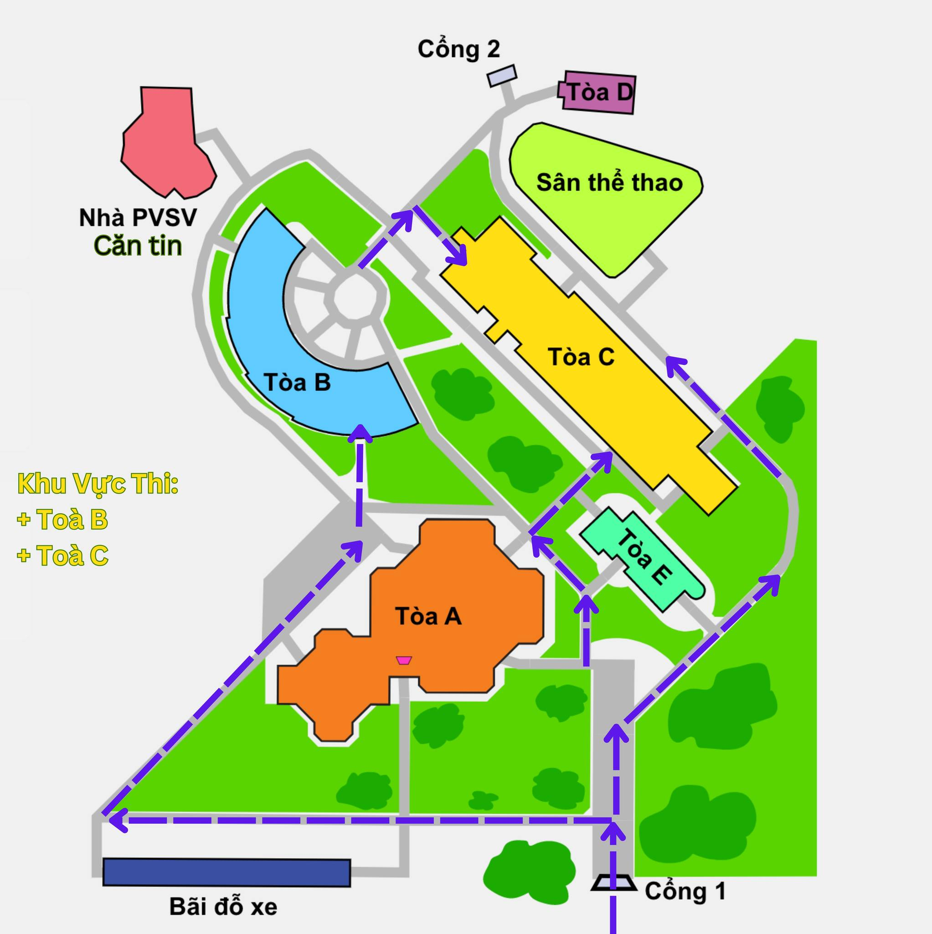
Cổng B
(Xa lộ Hà Nội)
Seminar tại tầng 12 (E.12)
Cổng A
(Đường Hàn Thuyên)

